Slide 1
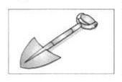
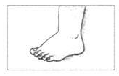
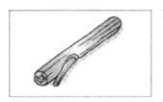
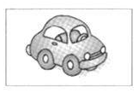
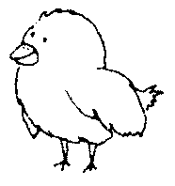
P-P
Lê, escreve as palavras. Escreve frases.
papá
pai
É o pai.
pá
É a pá.
pé
É o pé.
papa
É a papa.
pau
É o pau.
É o pão.
pão
popó
É o popó.
pipi
É o pipi.
pia
É a pia.
pião
É o pião.
pipa
É a pipa.

